Slide 1
第六章 Java图形用户界面设计

Slide 2
本章学习要点
使用面向对象的程序设计方法构建图形用户界面
深入了解抽象窗口工具包（AWT）
掌握事件处理基本原理和方法
深入了解GUI构件及掌握布局控制方法
熟练掌握菜单和对话框
掌握简单绘图方法

Slide 3
本章主要内容
6.1 图形用户界面概述
6.2 基本的图形用户界面类
6.3 简单的事件响应程序
6.4 事件处理
6.5 GUI构件和布局管理
6.6 菜单和对话框
6.7 图形与图形的绘制
6.8 从AWT到Swing的转换

Slide 4
6.1 图形用户界面概述
用户界面：是用户和计算机系统交互的接口，用户界面功能是否完善和便捷直接影响到用户对软件的使用。
图形用户界面（Graphics User Interface）简称GUI，使用图形的方式借助菜单、按钮等标准界面元素和鼠标操作，帮助用户方便的发出系统命令，启动操作。
Java的基础类（Java Foundation Classes，JFC）是开发GUI的API集，它包括以下几个部分：
AWT（抽象窗口工具包）：Java开发图形用户界面最初的工具包，是建立JFC的主要基础；
Swing组件：建立在AWT之上，新的、功能更强大的图形组件包；

Slide 5
6.1 图形用户界面概述
Java语言为了方便图形用户界面的开发，设计了专门的类库来生成各种标准图形界面和处理图形界面的各种事件, 这个类库就是java.awt包。
AWT是Abstract Window Toolkit(抽象窗口工具集)的缩写。
AWT类库中的各种操作被定义在一个并不存在的抽象窗口中进行，以实现跨平台性。
AWT抽取了不同软硬件平台中所实现的窗口的公共特性。所设计的界面独立于具体的界面实现 。
AWT提供与机器无关的基本GUI标准组件。

Slide 6
6.1 图形用户界面概述
AWT包含的构件太多，主要讨论以下几个最重要的类：
基本的窗口类：Frame，Dialog。
基本的GUI构件类：Button，Label，TextField，TextArea。
基本的事件接口：ActionListener，WindowListener，MouseListener，KeyListener。
基本的版面控制：FlowLayout，BorderLayout，GridLayout，Panel。
基本的绘图支持：Graphics，Canvas。

Slide 7
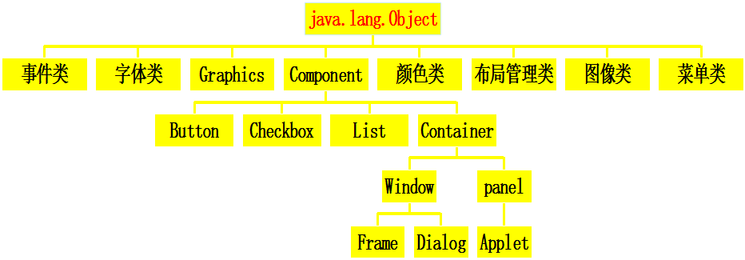
6.1 图形用户界面概述
java.awt包中的类及相互关系可以用下图来描述：

Slide 8
本章主要内容
6.1 图形用户界面概述
6.2 基本的图形用户界面类
6.3 简单的事件响应程序
6.4 事件处理
6.5 GUI构件和布局管理
6.6 菜单和对话框
6.7 图形与图形的绘制
6.8 从AWT到Swing的转换

Slide 9
6.2 基本的图形用户界面类
1. Component类
Component类：java.awt包中最核心的类，大部分控制组件都是由该类派生出来的，用于完成与用户的交互。
Component定义了组件所具有的一般功能：
基本的绘画支持(方法paint, repaint, update等)、
字体和颜色等外形控制(方法setFont, SetForeground等)、
大小和位置控制(方法setSize, setLocation等)、
图象处理(接口ImageObserver)
组件状态控制(方法SetEnable, isEnable, isVisible, isValid等)
常用的组件包括：Button, Checkbox, CheckboxGroup, Choice, Label, List, Canvas, TextComponent, Scrollbar等。

Slide 10
6.2 基本的图形用户界面类
2. Container类
Container类：是由Component类派生出来的一种特殊类，用来表示各种GUI组件的容器。
通常，一个图形用户界面程序首先对应于一个容器，这个容器再进一步包括其它的界面成分和元素，以构成一个复杂的图形界面系统。
Container类主要功能包括：
组件的管理：如方法add()可以向其中添加一个组件，remove()删除其中的一个组件，…
布局管理：每个Container类都和一个布局管理器相联，以确定其中组件的布局。Container类可以通过setLayout()方法设置某种布局方式。
常见的Container类有：Window, Frame, Panel, Applet等。

Slide 11
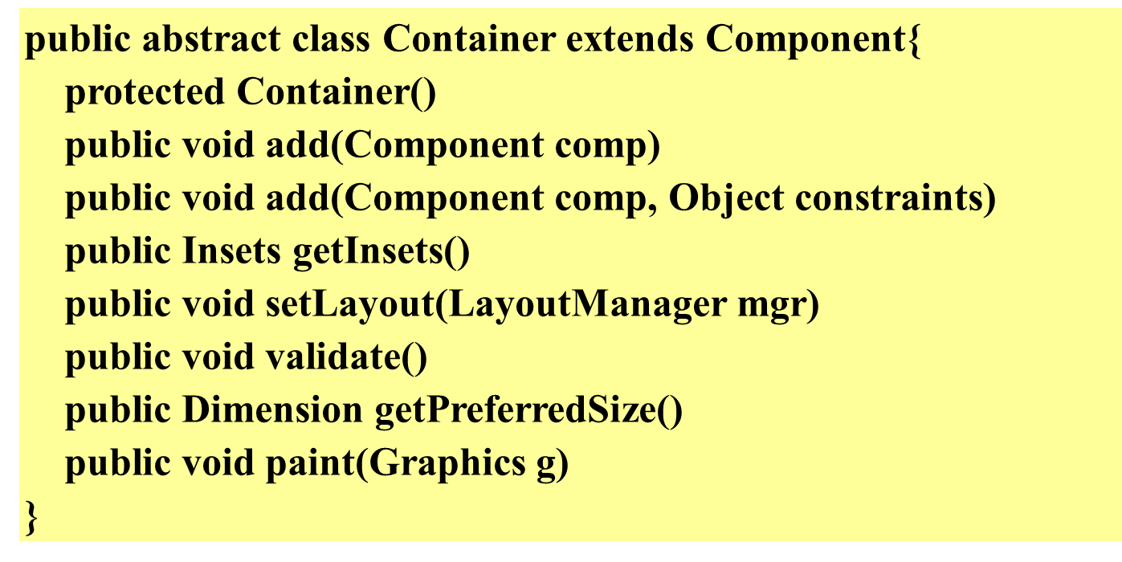
6.2 基本的图形用户界面类
2. Container类
AWT对Container类的定义为：

Slide 12
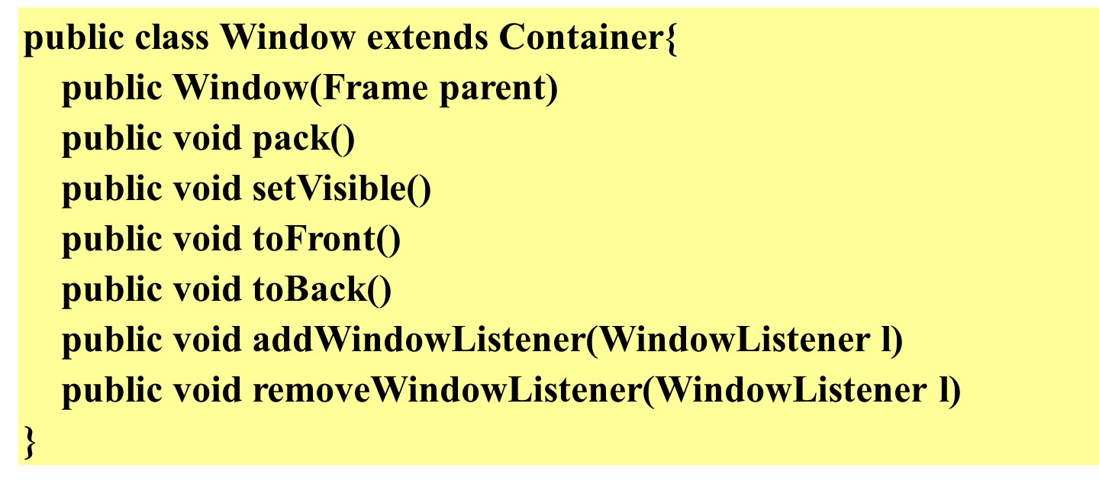
6.2 基本的图形用户界面类
3. Window类
Window类 ：表示一个没有边界和菜单的最高层的窗口，可以包含AWT的其他构件。初始化时，窗口是不可见的。
AWT将窗口定义为：

Slide 13
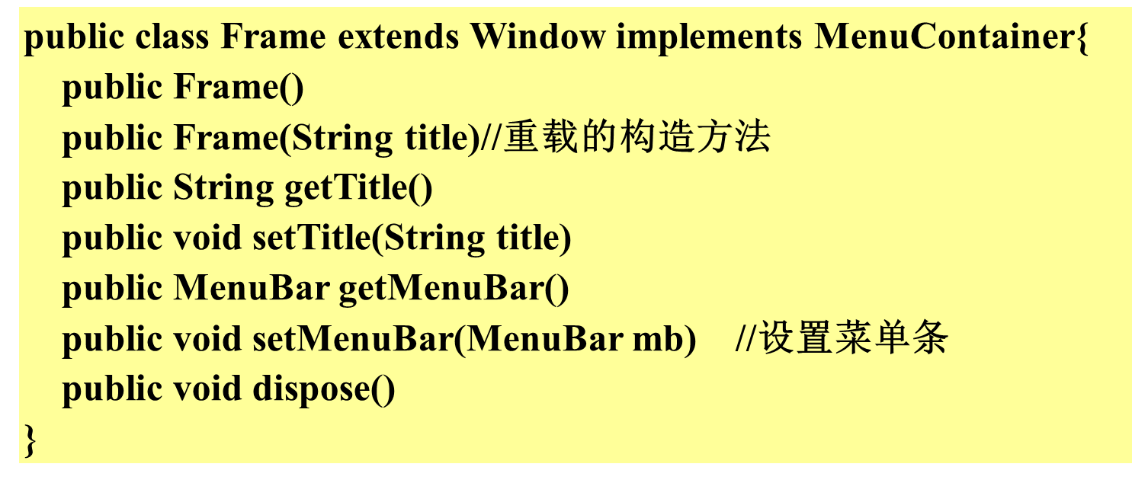
6.2 基本的图形用户界面类
4. Frame 类
一个Frame是包括标题、菜单、文本区和按钮的图形窗口，其外观依赖于所使用的的操作系统。Frame包含在一个方框内，其大小可以伸缩。
AWT对Frame类的定义的大致框架为：

Slide 14
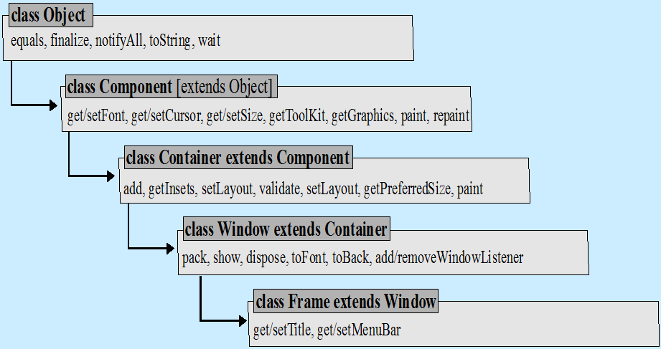
6.2 基本的图形用户界面类
基本的图形用户界面类的继承关系

Slide 15
6.2 基本的图形用户界面类
例：下面用一个简单程序来建立一个Frame对象，并使之可见。
import java.awt.Frame;
public class MyFrameTest{
public static void main(String args[ ]){
Frame myFrame = new Frame("My First Frame");
myFrame.setVisible(); //使一个Frame可见
myFrame.setSize(100,200);
}
}
当这个程序执行时，会出现一个带标题的小窗口，这个窗口可以伸缩并且包含有标准的关闭按钮。但目前这个窗口还没有响应关闭按钮的能力，因此必须按CTRL+C键来关闭窗口。

Slide 16
本章主要内容
6.1 图形用户界面概述
6.2 基本的图形用户界面类
6.3 简单的事件响应程序
6.4 事件处理
6.5 GUI构件和布局管理
6.6 菜单和对话框
6.7 图形与图形的绘制
6.8 从AWT到Swing的转换

Slide 17
6.3 简单的事件响应程序
什么是事件(Event)?
事件 （Event）： 发生在用户界面上的用户交互行为而产生的一种效果，如鼠标的各种点击动作、键盘的操作以及发生在组件上的各种动作。
事件一般也分为三种类型：键盘事件、鼠标事件以及组件的动作事件（对鼠标或键盘事件在一定程度上进行了封装）。
事件源（Event Source）：产生事件的对象。
事件处理（Event handler）：接收事件对象消息并对其进行处理的方法。

Slide 18
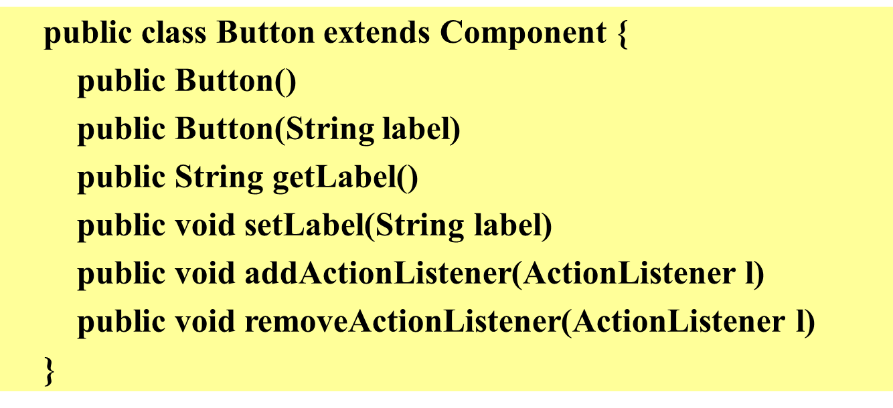
6.3 简单的事件响应程序
6.3.1 一个简单的构件与事件的响应
大多数的程序通过GUI构件与用户进行交互。最简单的GUI构件是按钮。当用户单击一个按钮时，它就产生一个事件，该事件被一个类的特殊方法所接受，并采取相应的处理方法。
Button类的定义为：

Slide 19
6.3 简单的事件响应程序
6.3.1 一个简单的构件与事件的响应
构造一个类，该类为一个带有标题的Frame，Frame中包含一个Quit按钮，单击该按钮就退出程序。所以，要构造的类扩展Frame类，并包含一个Button域。像大多数类一样，它有一个构造方法和一个可执行的main()方法，其程序框架如图所示 ：
MyFirstFrame.java

Slide 20
6.3 简单的事件响应程序
以上程序执行时，当单击按钮时，没有什么反应。这是由于仅在按钮上标有“Quit”，并没有给它添加足够的机制使它产生相应的行为，要使它作出正确的响应需要如下3个步骤：
（1）通知JVM该类要监督和处理一个动作事件。
（2）激活按钮，使得单击按钮时产生一个事件。
（3）实现一个方法来说明如何处理这个按钮事件。
Java提供了ActionListener接口将GUI构件产生的事件（如按钮产生的事件）与一个特定的事件响应方法联系起来，使之能够决定怎样响应某些事件。

Slide 21
6.3 简单的事件响应程序
ActionListener接口
ActionListener是java.awt.event包中的一个接口，它定义了一个特定的事件处理方法。
AWT 对这个接口的定义是：
public interface ActionListener extends EventListener {
// 说明抽象方法
public abstract void actionPerformed(ActionEvent e)
}

Slide 22
6.3 简单的事件响应程序
例：本例介绍怎样利用ActionListener 接口来监听一个按钮，然后说明这个按钮应该引起哪些事件。 MyFirstFrame1.java
分析这个例子，一个基本的按钮事件驱动程序可以按照下面的框架来编写：
（1）从java.awt和java.awt.event中装载所有的类；
（2）定义一个类扩展Frame并且实现ActionListener接口；
（3）定义GUI构件，如button等，作为该类的域；
（4）使用构造方法来定义构件的布局，并用buttonName.addActionListenerName(this)来激活按钮；
（5）定义一个方法public void actionPerformed(ActionEvent ae)来说明单击按钮后要采取的行动。

Slide 23
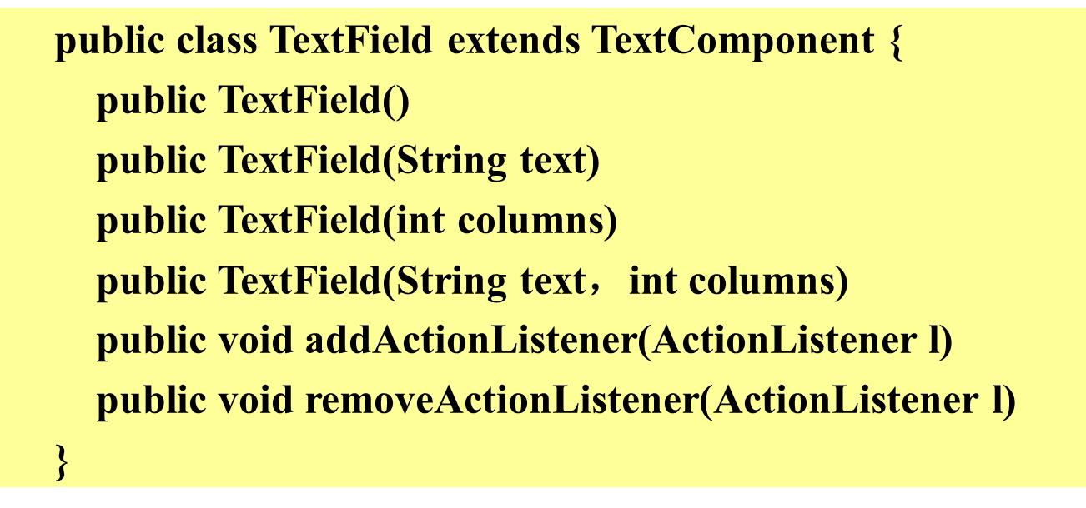
6.3 简单的事件响应程序
6.3.2 简单的GUI输入输出
1. TextField类
TextField是对一行文本进行编辑的一个构件。它用来接受用户的输入或显示可编辑的文本输出。
AWT对它的定义为：

Slide 24
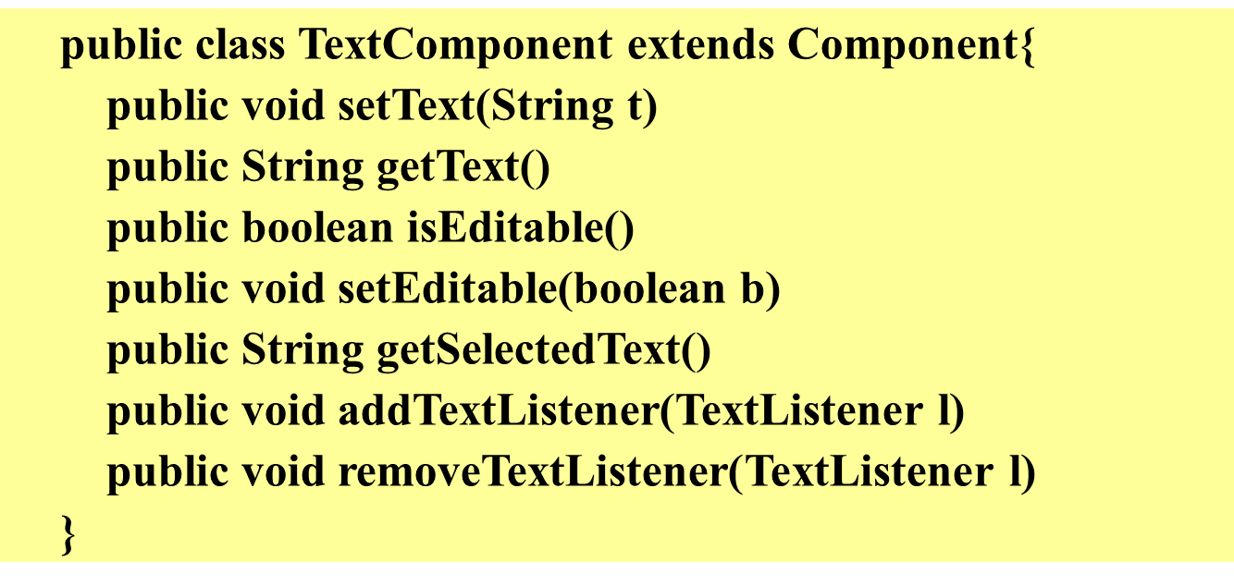
6.3 简单的事件响应程序
6.3.2 简单的GUI输入输出
2. TextComponent类
TextComponent是一个允许创建、检索和修改文本的类。AWT 对这个类的定义为：

Slide 25
6.3 简单的事件响应程序
例：编写一个程序包含有两个按钮和一个文本输出区，其中一个按钮引起程序退出，另一个按钮在输出区显示文本，而且每次当第二个按钮被单击时交替地显示两种文本。
我们可以用IS、HAS和DOES来定义这个类的轮廓：
IS：Frame和ActionListener。
HAS：两个按钮和一个文本输出区，并需要一个boolean变量来决定显示哪个字符串。
DOES：用main()方法使这个程序可执行，用构造方法进行初始化，并用actionPerformed()处理按钮事件。

Slide 26
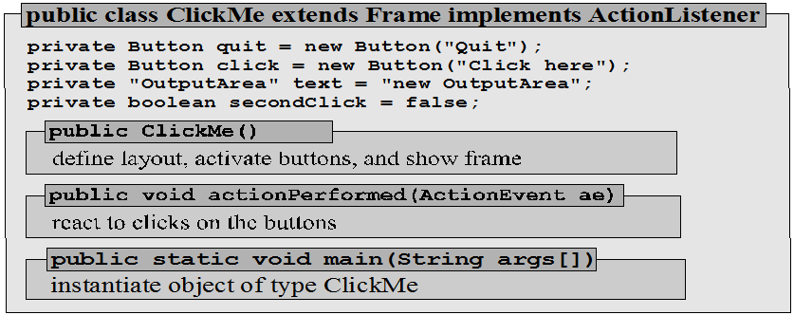
6.3 简单的事件响应程序
（1）如何在构造方法中放置两个按钮和一个文本域。我们先用setLayout(new FlowLayout())将所有的构件排列在一行。
（2）actionPerformed()方法需要对单击quit和click按钮做出响应，所以需要找出内部接受到的事件源。使用ActionEvent类的getSource()方法，该方法返回一个事件源。 ClickMe.java

Slide 27
本章主要内容
6.1 图形用户界面概述
6.2 基本的图形用户界面类
6.3 简单的事件响应程序
6.4 事件处理
6.5 GUI构件和布局管理
6.6 菜单和对话框
6.7 图形与图形的绘制
6.8 从AWT到Swing的转换

Slide 28
6.4 事件处理
6.4.1 基本事件
在所有基于GUI的程序中，其核心是事件。
事件：是可视化构件或用户接口构件产生的信息，Java类通过使用特殊的方法能够对它作出反应。
所有的事件保存在系统级的事件队列中，可由事件响应方法对它们进行检索并作出响应。
事件分为如下两种类型：
低级事件
高级事件（语义事件）

Slide 29
6.4 事件处理
1.低级事件：
表示低级输入或在屏幕上的可视构件窗口系统事件，这些事件描述为：
ComponentEvent（组件事件：组件尺寸的变化，移动）
ContainerEvent（容器事件：组件增加，移动）
WindowEvent（窗口事件：关闭窗口，窗口闭合，图标化）
FocusEvent（焦点事件：焦点的获得和丢失）
KeyEvent（键盘事件：键按下、释放）
MouseEvent（鼠标事件：鼠标单击，移动）

Slide 30
6.4 事件处理
2.高级事件（语义事件）：
包括接口构件产生的用户定义的信息，这些事件描述为：
ActionEvent（动作事件：按钮按下，TextField中按Enter键）
AdjustmentEvent（调节事件：在滚动条上移动滑块以调节数值）
ItemEvent（项目事件：选择项目，不选择项目）
TextEvent（文本事件，文本对象改变）

Slide 31
6.4 事件处理
6.4.2 Java中的事件处理
事件处理模型将事件源（产生事件的组件）和对事件的具体处理（利用一种称为监听器[listener]的实体来对事件进行具体的处理）分开。
组件（事件源）都不处理自己的事件，而是将事件处理委托给一个或多个处理实体（监听器），这种事件处理模型称为事件的授权处理模型。
不同的类型事件，可以交由不同类型的监听器去处理。

Slide 32
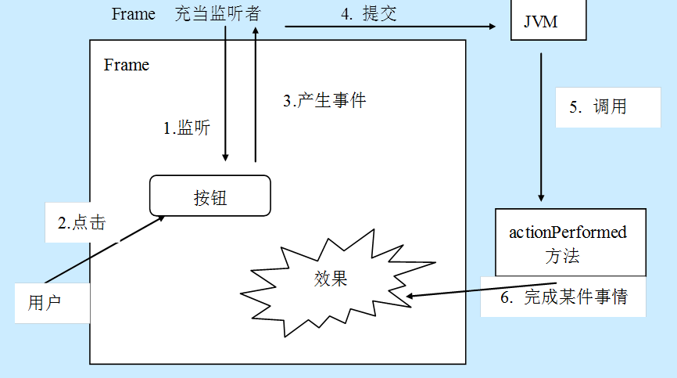
6.4 事件处理

Slide 33
6.4 事件处理
1. Java 的事件类
每个事件源可以产生多个特定类型的事件，所有事件都放在包java.awt.event中，这些事件都从java.util.EventObject而来，它是所有事件类的超类，它有两个主要的方法：
getSource( ) 获取一个特定的事件源
toString( ) 返回事件对象名的字符串
对于发生在组件上的事件，则由java.awt.event.AWTEvent派生。
java.awt.event中常用的事件类

Slide 34
6.4 事件处理
2. 事件监听器（Event Listener）
事件源和监听器是委托事件模型的两部分。
Java提供了抽象的响应特定事件的“事件监听器”，它们在java.awt.event包中被定义为接口，每个构件可以通过调用addXXXListener(XXXListener l)方法使某个事件监听器来监听某个事件源。
当一个事件发生时，事件源调用监听器所定义的处理方法，并提供该事件对象作为它的参数。
常用的事件监听器接口

Slide 35
6.4 事件处理
3. 适配器类（Adapters）
当一个类实现某一个接口时，即使我们只对其中的一两个方法感兴趣，也必须实现该接口所声明的所有方法。
Java提供了一个使用事件监听器的简便方法，即使用适配器和内部类，可以仅实现我们所需要的方法。
适配器类可以作为事件监听器的超类使用。扩展的适配器类允许覆盖想要实现的特定方法，而其他未实现的方法则采用默认的方式实现。Java提供的适配器类有：
ComponentAdapter、ContainerAdapter、FocusAdapter、KeyAdapter、MouseAdapter、MoseMotionAdapter和WindowAdapter，这些类均可被继承作为事件监听器。

Slide 36
6.4 事件处理
例：通过适配器类处理事件。使用适配器类作为窗口事件的监听器，单击窗口的标准关闭按钮时程序退出。这个继承Frame的类没有实现WindowListener接口，而是将一个适配器类型的WindowCloser类的对象作为它的一个域，并使用addWindowListener方法，将WindowCloser类的对象作为窗口监听器注册。
ProgramWithAdapterListener.java
其中，WindowCloser类继承了WindowAdapter，并只覆盖了windowClosing()方法。

Slide 37
6.4 事件处理
内部类是定义在一个类中的另一个类。
初始化一个匿名内部类可以使用new关键字，后面跟一个class类型的定义作为一个方法的输入参数：
someMethod(new ClassType([constructorInputList]) {
/*定义的内部类，包括域和方法*/
} )
例：重新实现上一个例子，首先用有名字的内部类实现窗口事件监听器，然后用匿名内部类实现。
使用有名内部类，我们可以把WindowCloser的代码移到ProgramWithAdapterListener内部，然后添加一个WindowCloser的实例作为窗口监听器。 ProgramWithNamedListener.java

Slide 38
6.4 事件处理
若使用匿名内部类，则在new关键字后使用WindowAdapter作为类型名，再直接使用前面InnerWindowCloser的定义体，作为addWindowListener方法的输入参数，这样这个内部类就没有指定的名字。
匿名内部类通常用来定义一个只使用一次类，或者代码比较短并且只限于某一个类使用的情况。
匿名内部类很容易定义，但是它在被嵌入类的内部不能重用，而且匿名类没有构造方法。有名字的内部类要更灵活些，它在被嵌入类的内部可重用。因此，一般应尽量使用有名字的内部类。 匿名内部类

Slide 39
6.4 事件处理
4. 典型的事件、构件、监听接口之间的关系
(1) ActionEvent事件
触发时机：单击按扭，双击列表框中选项，选择菜单项，文本框中按回车键
事件监听接口：ActionListener
接口方法：actionPerformed(ActionEvent e)
组件注册该事件方法：addActionListener(监听者）

Slide 40
6.4 事件处理
(2) AdjustmentEvent事件
触发时机：操作滚动条改变滑块位置 AdjustmentEvent
事件监听接口：AdjustmentListener
接口方法：adjustmentValueChanged(AdjustmentEvent e)
组件注册该事件方法：addAdjustmentListener(监听者）
表示事件类型的常量：
BLOCK_DECREMENT 点击滚动条减小它的值
BLOCK_INCREMENT 点击滚动条增加它的值
TRACK 拖动滑块
UNIT_DECRMENT 点击顶端按钮减小它的值
UNIT_INCREMENT 点击顶端按钮增加它的值

Slide 41
6.4 事件处理
(3) ComponentEvent 事件
触发时机：当组件移动、改变大小、改变可见性时引发
事件监听接口：ComponentListener
接口方法：
组件隐藏：componentHidden(ComponentEvent e)
组件移动：componentMoved(ComponentEvent e)
组件改变大小：componentResized(ComponentEvent e)
组件变为可见：componentShown(ComponentEvent e)
接口适配器 ：ComponentAdapter
组件注册该事件方法：addComponentListener

Slide 42
6.4 事件处理
(4) ContainerEvent 事件
触发时机：当容器增加或删除组件时引发
事件监听接口：ContainerListener
接口方法：
容器内加入组件：componentAdded(ContainerEvent e)
从容器中移走组件：componentRemoved(ContainerEvent e)
接口适配器 ：ContainerAdapter
容器注册该事件方法：addContainerListener

Slide 43
6.4 事件处理
(5) FocusEvent事件 FocusEventDemo
触发时机：组件获得焦点、组件失去焦点
事件监听接口： FocusListener
接口方法：
组件获得焦点时调用：focusGained(FocusEvent e)
组件失去焦点时调用：focusLost(FocusEvent e)
接口适配器：FocusAdapter
组件注册该事件方法：addFocusListener (监听者）

Slide 44
6.4 事件处理
(6) ItemEvent事件 ItemEventDemo
触发时机：改变列表框中的选中项、改变复选框选中状态、改变下拉列表框的选中项
事件监听接口：ItemListener
接口方法：itemStateChanged(ItemEvent e)
组件注册该事件方法：addItemListener(监听者）

Slide 45
6.4 事件处理
(7) TextEvent事件 TextEventDemo
触发时机：输入字符到文本框或文本区域
事件监听接口：TextListener
接口方法：textValueChanged(TextEvent e)
组件注册该事件方法：addTextListener(监听者）

Slide 46
6.4 事件处理
(8) KeyEvent事件
触发时机：点击完键（KEY-TYPED),按下键 (KEY-PRESSED),释放键 (KEY-RELEASE)
事件监听接口：KeyListener
接口方法：
键被按下时调用：keyPressed(KeyEvent e)
键被释放时调用：keyReleased(KeyEvent e)
键被击完生成字符时调用：keyTyped(KeyEvent e)

Slide 47
6.4 事件处理
(8) KeyEvent事件
KeyEvent的方法：
返回键盘输入的字符：char getKeyChar()
返回键盘码：int getKeyCode()
事件监听适配器（抽象类）：KeyAdapter
组件注册该事件方法：addKeyListener(监听者）

Slide 48
6.4 事件处理
(9) WindowEvent事件
触发时机：有关窗口操作引发的事件
事件监听：WindowListener
接口方法：
windowActivated(WindowEvent e) 激活窗口
windowClosed(WindowEvent e) 调用dispose方法关闭窗口
windowClosing(WindowEvent e) 调用窗口关闭框关闭窗口
windowDeactivated(WindowEvent e) 本窗口成为非活动窗口

Slide 49
6.4 事件处理
(9) WindowEvent事件
接口方法：
windowDeiconified(WindowEvent e) 从最小化恢复为普通窗口
windowIconified(WindowEvent e) 窗口变为最小化图标
windowOpened(WindowEvent e) 窗口第一次打开成为可见时
注册事件方法：addWindowListener

Slide 50
6.4 事件处理
(10) MouseEvent事件
触发时机：（鼠标作用在一个组件上）
1）鼠标事件：鼠标键按下，鼠标键抬起，单击鼠标 ，鼠标光标进入一个组件，鼠标光标离开一个组件。
2）鼠标移动事件：鼠标移动，鼠标拖动
鼠标事件监听接口1：
MouseListener 接受鼠标事件

Slide 51
6.4 事件处理
(10) MouseEvent事件
该接口方法：
单击鼠标 ：mouseClicked(MouseEvent e)
鼠标光标进入一个组件：mouseEntered(MouseEvent e)
鼠标光标离开一个组件：mouseExited(MouseEvent e)
鼠标按下：mousePressed(MouseEvent e)
鼠标释放：mouseReleased(MouseEvent e)
鼠标事件监听适配器（抽象类）：MouseAdapter

Slide 52
6.4 事件处理
(10) MouseEvent事件
鼠标事件监听接口2：
MouseMotionListener 接受鼠标移动事件
该接口方法：
鼠标光标在组件上移动：mouseMoved(MouseEvent e)
用鼠标拖动一个组件：mouseDragged(MouseEvent e)
鼠标移动事件监听适配器 ：MouseMotionAdapter
组件注册鼠标事件方法：addMouseListener(监听者）
组件注册鼠标移动事件方法： addMouseMotionListener(监听者）

Slide 53
6.4 事件处理
(10) MouseEvent事件
MouseEvent的方法
int getClickCount() =1 单击 =2 双击
Point getPoint() 取鼠标光标坐标
int getX( ) int getY( ) 取鼠标光标位置

Slide 54
6.4 事件处理
例：编制一个包含有Frame的程序，它通过打印简单的字符串表示对WindowEvent、MouseEvent和KeyEvent等事件的处理。
要处理WindowEvent、MouseEvent和KeyEvent事件，就需要实现MouseListener、KeyListener和WindowListener接口，而且必须覆盖这几个接口所对应的方法，还必须为要处理的每个事件源注册相应的事件监听接口。 MultipleEventTester.java

Slide 55
6.4 事件处理
如何将事件分开进行处理。
例：下面的程序要构造3个类：第一个负责显示窗口；第二个负责处理键盘事件，把接收的字符打印出来，并且当接收到字符q时退出程序；第三个负责处理窗口事件，单击窗口的“关闭”按钮则退出程序。
在程序实现时，第一个类扩展Frame，并在Frame 类中注册另外两个类作为事件监听器；第二个类实现KeyListener接口；第三个类实现WindowListener接口。
SeperateListenersTest.java
一些经常使用的事件类和产生这些事件的构件，以及捕获这些事件的监听器并说明了处理这些事件的方法。

Slide 56
本章主要内容
6.1 图形用户界面概述
6.2 基本的图形用户界面类
6.3 简单的事件响应程序
6.4 事件处理
6.5 GUI构件和布局管理
6.6 菜单和对话框
6.7 图形与图形的绘制
6.8 从AWT到Swing的转换

Slide 57
6.5 GUI构件和布局管理
6.5.1 布局管理器、面板和标签
Java在不同的操作系统平台上的构件的外观略有不同。当用户选择一个构件（如按钮）时，JVM把这个请求发给底层操作系统，操作系统把标准按钮提供给JVM，JVM再将相应的图形作为按钮类的表示提供给用户。
由于按钮等构件在不同的操作系统下有不同的尺寸大小，所以规定其位置的绝对坐标并没有意义。因此，Java使用布局管理器来管理版面布局。布局管理器按照布局说明，选择构件的最佳位置，保证布局的总体外观在不同的操作系统下与Java程序的描述保持一致。

Slide 58
6.5 GUI构件和布局管理
1. 布局管理器
Java语言提供了布局管理器来管理组件在容器中的布局，而不直接设置组件的位置和大小。每个容器都要一个布局管理器，容器中组件的定位都由它来决定。当容器需要对某个组件进行定位时，就会调用其对应的布局管理器。
Java中提供了各种布局管理器类来管理各种组件在容器中的放置状态，这些类都是实现了LayoutManager接口。
标准的布局管理器类有：
FlowLayout BorderLayout GridLayout
CardLayout GridBagLayout

Slide 59
6.5 GUI构件和布局管理
在程序中安排组件的位置和大小时，应注意：
容器中布局管理器负责各组件的大小和位置，用户无法在这种情况下设置组件的这些属性，如试图调用setLocation(), setSize(), setBounds()等。
如果用户确实需要自己设置组件的大小和位置，则应取消该容器的布局管理器，方法为：
setLayout(null)
但用户必须使用setLocation(), setSize(), setBounds()等方法为组件设置大小和位置，不过此时程序与系统相关。

Slide 60
6.5 GUI构件和布局管理
在容器中所有组件的布局都由布局管理器来控制，每个容器，都有各自缺省的布局管理器，例如：
FlowLayout：是Panel和Applet的缺省布局管理。
BorderLayout：Window、Dialog和Frame的缺省布局管理器。
程序员也可以在程序中根据需要指定一个新的布局管理器。

Slide 61
6.5 GUI构件和布局管理
（1）. FlowLayout：
FlowLayout布局方式是将组件一排一排地依次放置，它自动调用组件的getPreferredSize( )方法，使用组件的最佳尺寸来显示组件。
当容器被重新设置大小后，则布局也会随之发生改变，各组件的大小不变，但相对位置会发生变化。

Slide 62
6.5 GUI构件和布局管理
FlowLayout类有三种构造方法：
public FlowLayout()
使用缺省居中对齐方式，组件间的水平和竖直间距为缺省值5个象素。
public FlowLayout(int alignment)
使用指定的对齐方式（FlowLayout.LEFT，FlowLayout.RIGHT，FlowLayout.Center），水平和竖直间距为缺省值5象素。
public FlowLayout(int alignment, int horizontalGap, int verticalGap)
使用指定的对齐方式，水平和竖直间距也为指定值。ShowFlow.java

Slide 63
6.5 GUI构件和布局管理
FlowLayout类有三种构造方法：
public FlowLayout()
使用缺省居中对齐方式，组件间的水平和竖直间距为缺省值5个像素。
public FlowLayout(int alignment)
使用指定的对齐方式（FlowLayout.LEFT，FlowLayout.RIGHT，FlowLayout.Center），水平和竖直间距为缺省值5像素。
public FlowLayout(int alignment, int horizontalGap, int verticalGap)
使用指定的对齐方式，水平和竖直间距也为指定值。ShowFlow.java

Slide 64
6.5 GUI构件和布局管理
（2）. BorderLayout
BorderLayout布局方式提供了更复杂的布局控制方法，它包括5个区域：North, South, East, West和Center，其方位依据上北下南左西右东。
当容器的尺寸发生变化时，各组件的相对位置不变，但中间部分组件的尺寸会发生变化，南北组件的高度不变，东西组件的宽度不变。
BorderLayout类有二种常用的构造方法：
public BorderLayout()
各组件间的水平和竖直间距为缺省值0个象素。
public BorderLayout(int horizontalGap, int verticalGap)
各组件间的水平和竖直间距为指定值。

Slide 65
6.5 GUI构件和布局管理
如果容器使用BorderLayout布局方式，则用add()方法往容器中添加组件时应指明添加的位置，如：
add(“West”, new Button(“West”));
add(“North”, new Button(“North”));
add(new Button(“West”), BorderLayout.SOUTH);
若没有指明放置位置，则表明为默认的“Center”方位。
每个区域只能添加一个组件，若添加多个，则只能显示最后一个。如果想在一个区域添加多个组件，则必须先在该区域放一个容器，再将多个组件放在该容器中。
若东西南北中有若干个区域没有放置组件，则这些区域将不会有预留，而中间区域将置空。 showBorder

Slide 66
6.5 GUI构件和布局管理
（3）. GridLayout
GridLayout布局方式可以使容器中的各组件呈网格状分布。容器中各组件的高度和宽度相同，当容器的尺寸发生变化时，各组件的相对位置不变，但各自的尺寸会发生变化。
各组件的排列方式为：从上到下，从左到右。
与BorderLayout类相类似，如果想在一个网格单元中添加多个组件，则必须先在该网格单元放一个容器，再将多个组件放在该容器中。

Slide 67
6.5 GUI构件和布局管理
GridLayout类有三种典型的构造方法：
public GridLayout()
在一行中放置所有的组件，各组件间的水平间距为0象素。
public GridLayout(int rows, int cols)
生成一个rows行，cols列的管理器，能放置rows*cols个组件。rows或cols可以有一个为0。若rows为0，这表示每行放置cols个组件，根据具体组件数，可以有任意多行；若cols为0，这表示共有rows行，根据具体组件数，每行可以放置任意多个组件。
public GridLayout(int rows, int cols, int horizontalGap, int verticalGap )
各组件间的水平和竖直间距为指定值。 showGrid

Slide 68
6.5 GUI构件和布局管理
（4）. CardLayout
该布局方式可以帮助用户处理两个或更多的组件共享同一显示空间。共享空间的组件之间的关系就像一摞卡片一样，它们摞在一起，只有最上面的组件是可见的。
CardLayout可以像换卡片一样处理这些组件：为每张卡片定义一个名字，可按名字选卡片；可以按顺序向前或向后翻卡片；也可以直接选第一张或最后一张卡片。

Slide 69
6.5 GUI构件和布局管理
（4）. CardLayout
public void show(Container parent, String name)
public void next(Container parent)
public void previous(Container parent)
public void first(Container parent)
public void last(Container parent)
其中，Container是拥有该CardLayout布局管理器的容器。

Slide 70
6.5 GUI构件和布局管理
CardLayout类有二种构造方法：
public CardLayout()
组件距容器左右边界和上下边界的距离为缺省值0个象素。
public CardLayout(int horizontalGap, int verticalGap)
组件距容器左右边界和上下边界的距离为指定值。
与BorderLayout类和GridLayout类相类似，每张卡片中只能放置一个组件，如果想在一张卡片放置多个组件，则必须先在该卡片放一个容器，再将多个组件放在该容器中。
采用CardLayout布局方式时，向容器中添加组件时可以为组件取一个名字，以供更换显示组件时使用：
add(Component, String); CardLayoutDemo

Slide 71
6.5 GUI构件和布局管理
（5）. GridBagLayout
GridBagLayout布局方式是AWT中最灵活、同时也是最复杂的一种布局方式。
与GridLayout相同，它也是将容器中的组件按照行、列的方式放置，但各组件所占的空间可以互不相同。
GridBagLayout根据对每个组件所施加的空间限制每个组件自身所设定的最小尺寸和最佳尺寸来为每个组件分配空间。

Slide 72
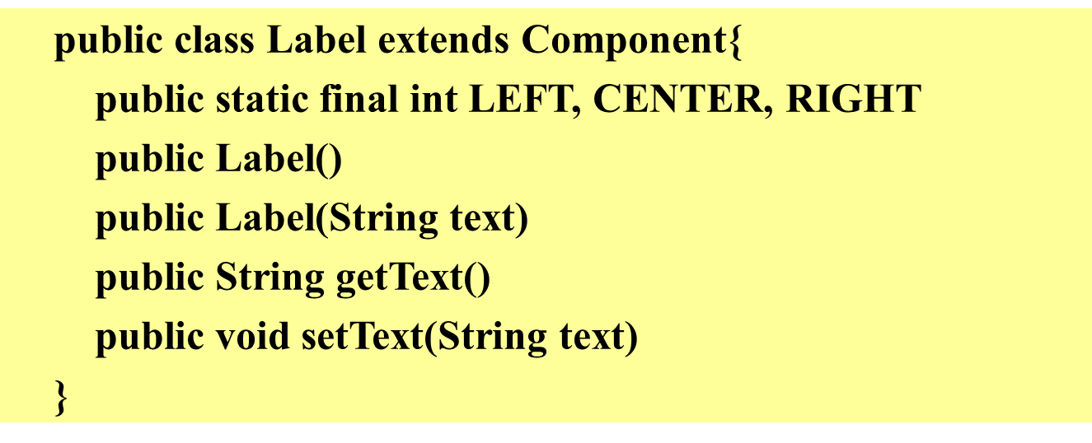
6.5 GUI构件和布局管理
2. 标签类（Label）
Label是一个单行非编辑文本构件，它包含一个要显示的字符串，多用于提示性文字，它不支持用户的输入。标签可以被程序修改，AWT对标签的定义是：

Slide 73
6.5 GUI构件和布局管理
3. 面板类
一个面板是一个可容纳其他构件的类属容器（generic container）。一个面板可以享有自己的布局管理器，并且不同的面板可以使用另一个布局管理器将它们组合在一起，并容纳在一个Frame、Applet或其他面板之中。
面板类扩展Container并且继承它的所有方法。其中SetLayout()和add()是最常用的方法。
为了构造复杂的布局，可以创建一个或多个面板，并定义它们的布局管理器，然后按照不同的布局把构件加入到这些面板中，最后这些面板又可作为构件并按照一个总的布局来安排。

Slide 74
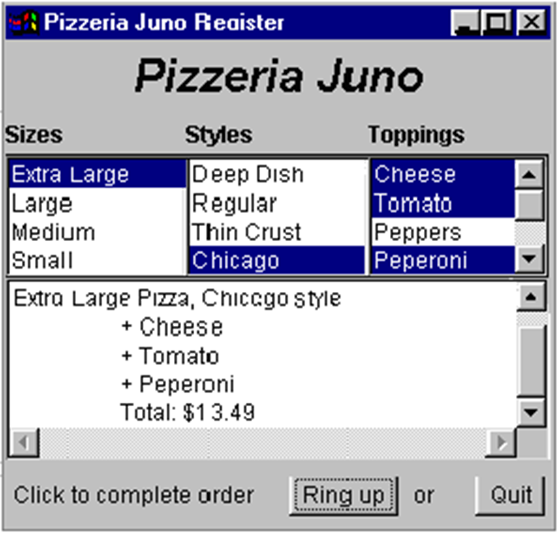
6.5 GUI构件和布局管理
3. 面板类
例：现在考虑下图所示的程序界面，试分析它可以使用哪些布局（仅使用了GridLayout，BorderLayout和FlowLayout 3种）进行管理。

Slide 75
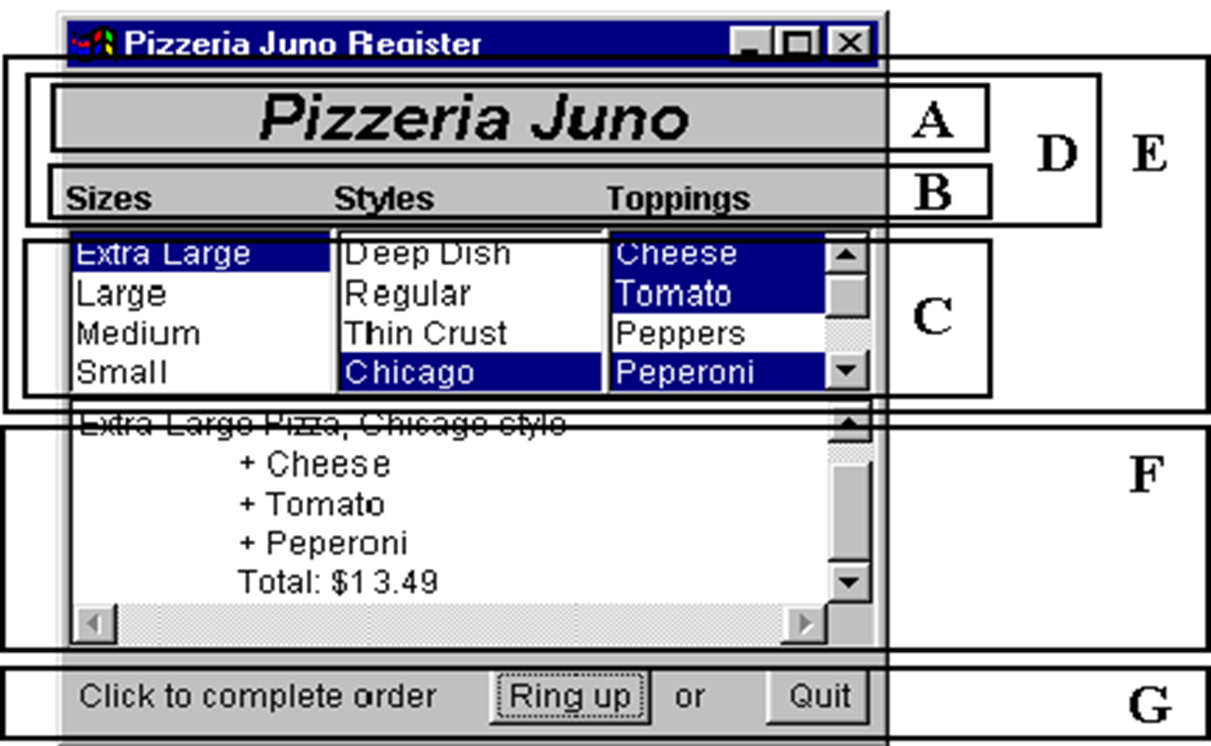
6.5 GUI构件和布局管理

Slide 76
6.5 GUI构件和布局管理
A=单个构件（标记）
B ， C = GridLayout
D=A和B构成的BorderLayout
E=C和D构成的BorderLayout
F=单个构件
G=两个按钮和两个标签构成的FlowLayout
整个框架（Frame）=E、F、G构成的BorderLayout
标题（A表示）和标签Sizes、Styles及Toppings（B表示）安排在两行的大小不同，这说明是要用Boderlayout将它们组合在一起（D框表示）。C和D的大小又不一样，所以，这又是用另一个BorderLayout将这些构件组合在一起（用E表示）。

Slide 77
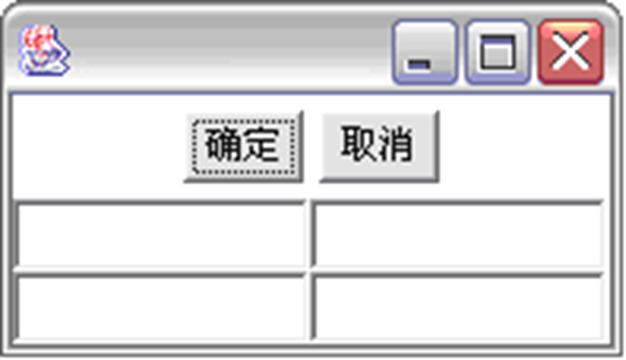
6.5 GUI构件和布局管理
例：创建一个Frame，包含有排成二行二列的4个文本域。这个Frame在构造方法中设置构件的布局，文本域按照GridLayout布局来安排;按钮使用FlowLayout布局管理器来安排;第三个布局使用BorderLayout，将包含按钮的面板放在North区域，而文本域放在Center区域。
TextFiled_Button.java

Slide 78
6.5 GUI构件和布局管理
6.5.2 List和TextArea
如何增加滚动条和如何控制滚动条以及处理在这些构件之上的编辑动作。
1. List
List是一个由顺序排列的项组成的列表，它有一个垂直滚动条，由用户控制上下滚动。当用户在List对象的某一项上点击时，可以产生一个动作事件，也可能选择多项来产生动作事件。

Slide 79
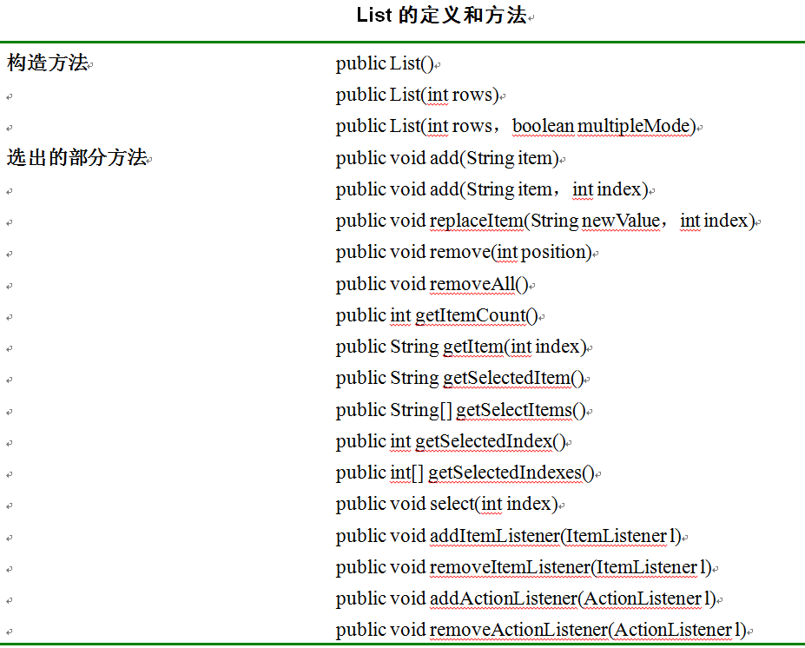
6.5 GUI构件和布局管理
List类包含有很多非常有用的方法，下表列出了部分方法。

Slide 80
6.5 GUI构件和布局管理
例：创建一个工作事项表，允许输入工作事项到表中，也可以增加或删除某个工作事项，或通过上下移动某一项来改变其优先级。
其大体构架为：
IS：该类扩展Frame实现Actionlistener。
HAS：1个TextField域、1个List域和4个Button域，外加两个Label用于提示用户。
DOSE：actionPerformed()方法解释单击各按钮应采取的动作；标准的main()方法使得该类能够执行；handleAdd()、handleDel()、handleDecPriority()和handleIncPriority()方法相应地处理工作事项的增减和优先级的增减。 TaskList.java

Slide 81
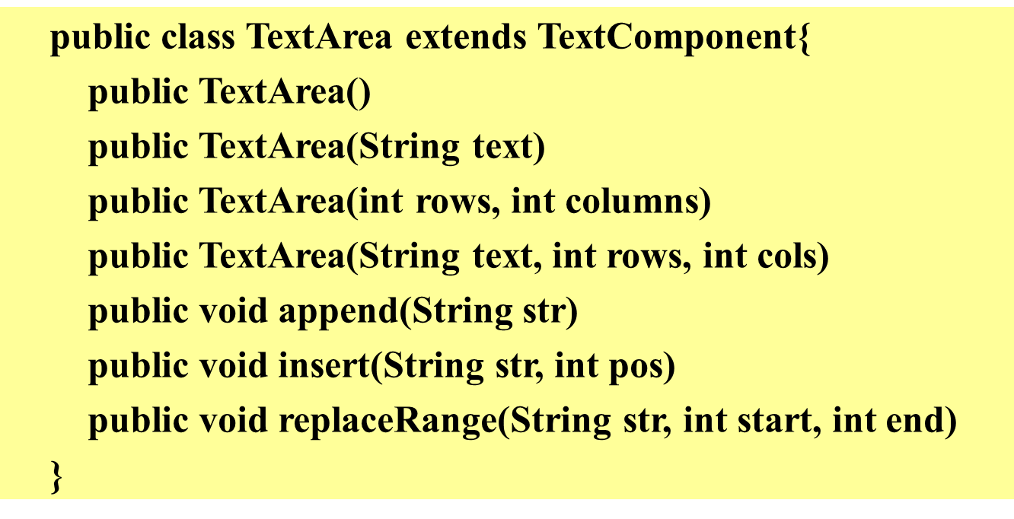
6.5 GUI构件和布局管理
2. TextArea类
一个TextArea提供了可编辑和不可编辑的文本空间，可以用于输入或输出多行文本。它拥有自己的水平和垂直的滚动条，并有特别的控制符来控制文本的格式，例如：\n插入一个新的行，\t插入一个tab字符。AWT对这个类的定义如下：

Slide 82
6.5 GUI构件和布局管理
例：构造一个程序，包含一个文本行、两个按钮和一个文本区。当用户点击第一按钮时，将文本行的字符串增加到文本区；点击第二个按钮时，不仅增加字符串，而且增加一个换行字符。
定义这个类要扩展Frame类，并实现ActionListener接口。它需要4个域：两个按钮域，1个文本行域和1个文本区域。设置布局时将两个按钮和文本行放在文本区之上。TextAreaTest.java

Slide 83
本章主要内容
6.1 图形用户界面概述
6.2 基本的图形用户界面类
6.3 简单的事件响应程序
6.4 事件处理
6.5 GUI构件和布局管理
6.6 菜单和对话框
6.7 图形与图形的绘制
6.8 从AWT到Swing的转换

Slide 84
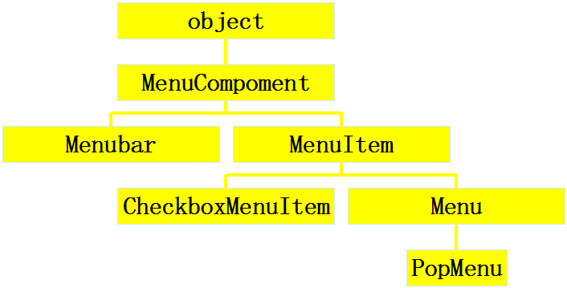
6.6 菜单和对话框
菜单类也是一种组件，只不过菜单类并不是由一般的Component类派生的，而是从MenuComponent类继承得到的。

Slide 85
6.6 菜单和对话框
6.6.1 菜单
菜单不能用add方法添加到容器的某一位置：
菜单条(MenuBar)
只能添加到Frame中(用setMenuBar())，作为添加菜单的容器。
菜单(Menu)
作为菜单项容器，显示并控制其中的菜单项，支持菜单嵌套。
菜单项(MenuItem)
操作的动作可以用ActionListener监听其事件ActionEvent。
复选框菜单项(CheckboxMenuItem)
操作的动作可以用ItemListener监听其事件（ItemEvent）。
弹出式菜单(PopupMenu)
与菜单相似，也是菜单项的容器。

Slide 86
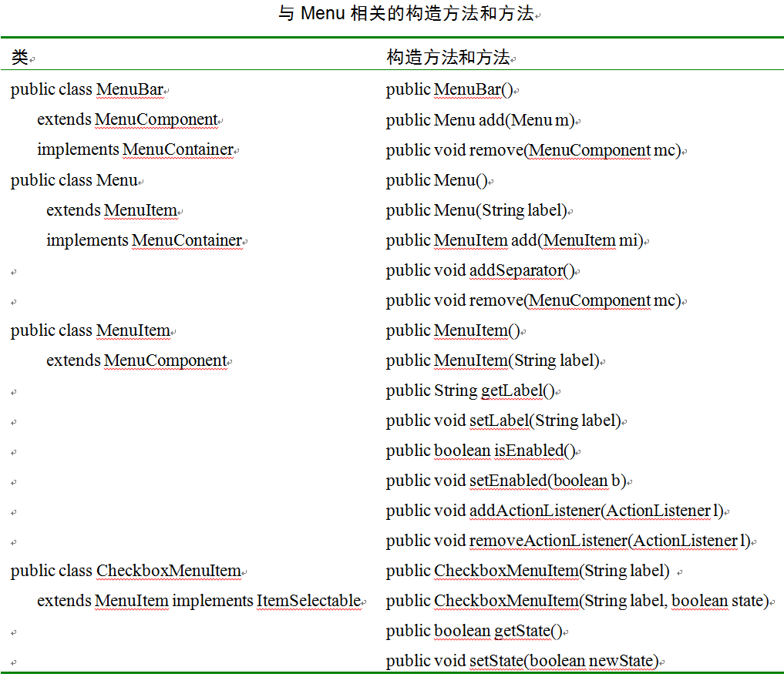
6.6 菜单和对话框
与菜单相关的类

Slide 87
6.6 菜单和对话框
例：构造一个具有标准的菜单条的独立应用程序，包含菜单File和Edit。这两个菜单下又包含常规的菜单项。File菜单包含的菜单项为New、Open和Exit；Edit菜单包含的菜单项为Cut、Copy和Paste。除了File的Exit菜单项外，其他所有的菜单项的功能都暂时被关闭。
MenuTest.java

Slide 88
6.6 菜单和对话框
6.6.2 对话框
对话框（Dialog）是一个Frame或另一个对话框拥有的窗口，如果它的父窗口消失，它也随之撤消。对话框扩充Window类，因而继承了Window的show和pack等方法。有两种类型的对话窗口：
模态对话框（Modal Dialog）
阻塞它的父对象的输入，并且必须在它的父对象再次获得输入之前，被关闭或自动消失。
非模态对话框（Non-Modal Dialog）
阻塞父对象的输入，它可以与父对象并存。除非特别声明，一般的对话框是非模态的。

Slide 89
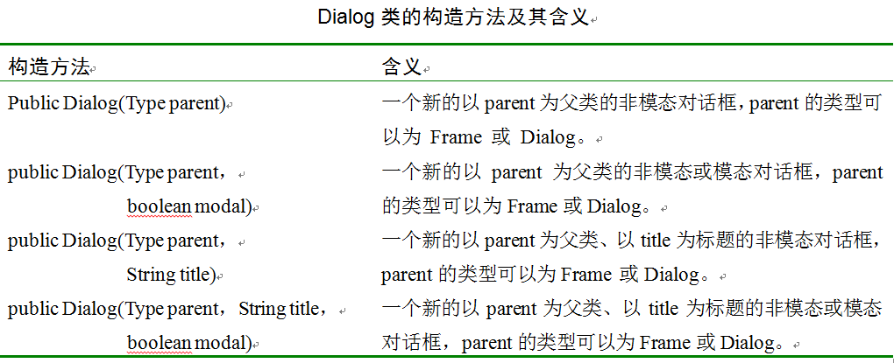
6.6 菜单和对话框
Dialog类的构造方法及其含义

Slide 90
6.6 菜单和对话框
有些程序常常在完成某个动作之前要求用户给予确认，以免误操作。例如，在删除一个文件之前，要求用户确认一下是否真正想删除，在断开与Internet的连接时，也需要用户确认。因此，在具体应用中常需要灵活地使用ConfirmDialog类。ConfirmDialog类是模态的，故它需要用户在进行后续动作之前作出选择。
例：对上一个实例程序MenuTest增加一个简单的对话框，使用户在退出程序前必须确认一下。 MenuTest1.java

Slide 91
本章主要内容
6.1 图形用户界面概述
6.2 基本的图形用户界面类
6.3 简单的事件响应程序
6.4 事件处理
6.5 GUI构件和布局管理
6.6 菜单和对话框
6.7 图形与图形的绘制
6.8 从AWT到Swing的转换

Slide 92
6.7 图形与图形的绘制
6.7.1 Graphics类
Graphics类是所有用来在组件上进行图形绘制时所使用的图形环境上下文的父类，它提供了对组件进行图形绘制的一般方法的接口，一个Graphics对象中封装了用来进行图形绘制时必须的状态信息。
任何扩展java.awt.Component的类都可以使用Graphics类提供的绘图方法画线条、矩形、圆形等图形。该方法为：
public void paint(Graphics g)
由于Frame类扩展Component类，我们可以在Frame中覆盖所继承的paint()方法。
另一种很受欢迎的绘图方法是创建一个单独的类，这个类扩展Canvas类，并且覆盖paint()方法。

Slide 93
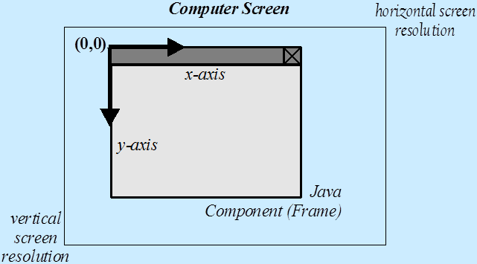
6.7 图形与图形的绘制
6.7.1 Graphics类
Graphics是一个抽象类，包含了绘图所必需包含的信息，其中包括坐标、色彩、字体和剪接板区。
绘图在一个二维整数坐标系中进行，该坐标的原点在构件的左上角。X轴在水平方向从左至右增长，Y轴垂直向下增长。

Slide 94
6.7 图形与图形的绘制
Graphics类还提供了一系列的方法来绘制几何图形、文字、图像以及动画：
Lines：drawLine()
Rectangles：drawRect(), fillRect() 和 clearRect()
Raised or lowered rectangles：draw3DRect() 和 fill3DRect()
Round-edged rectangles：drawRoundRect() 和 fillRoundRect()
Ovals：drawOval() 和 fillOval()
Arcs：drawArc() 和 fillArc()
Polygons：drawPolygon() 和 fillPolygon()
Text：drawString()
Image：drawImage()

Slide 95
6.7 图形与图形的绘制
6.7.2 简单绘图
paint()方法将Graphics对象作为输入参数。因此覆盖这个方法时，就可以使用这个Graphics对象的方法来完成绘图工作。
例：绘制一个简单图形。首先创建一个类扩充Frame，并覆盖所继承的paint()方法，在这个方法中使用Graphics对象的setColor()方法及其常量改变图形的颜色。对于色彩方法的控制，Java还提供了访问依赖于平台颜色模式的SystemColor类。GraphicsTest.java
例：构造一个程序，它在一个窗口描绘出一个小鸟的图标，然后用几个按钮控制这个图标上、下、左、右移动。MoveBird.java

Slide 96
6.7 图形与图形的绘制
当改变窗口时，paint()方法会自动调用，而使用repaint()方法也会强行调用paint()方法。
Component类的3个绘图方法及其调用关系：
public void repaint() 完成对update()方法的调用
public void update(Graphics g) 清理绘图区并调用paint()
public void paint(Graphics g) 生成Graphics对象
一般绘制图形，需要覆盖paint()方法，如果需要更新图形，则要调用repaint()方法。当窗口每次更新时，如窗口改变大小时，也自动调用repaint()方法。
通常不覆盖repaint() ，可以覆盖update() 来规定怎样清除绘图区，如定义背景颜色，但在覆盖代码中必须包含paint()方法。

Slide 97
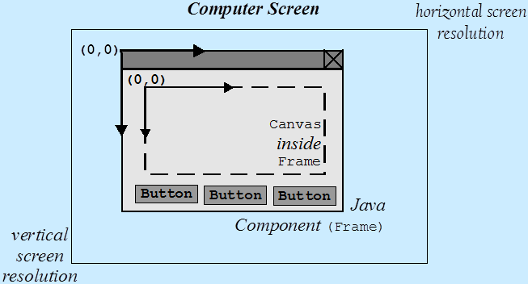
6.7 图形与图形的绘制
6.7.3 Canvas
画布Canvas是一个具有自己的坐标系统的构件，使用布局管理器可以确定它在其他构件的位置，并且可以用自身的布局管理器来进行版面布局。

Slide 98
6.7 图形与图形的绘制
Canvas是在屏幕上生成了一个矩形空白区域，上面可任意作画，如写文字、画各种图形、接收键盘或鼠标输入等。如果想在画布上完成图画功能，必须重写其paint()方法。
Canvas扩展Component类，继承了它的paint(Graphics g)、update(Graphics g)以及repaint()方法。当Canvas需要更新时，自动调用repaint()方法。repaint()方法也可以直接在绘图程序中调用update()方法，该方法清除绘图区，并调用了paint()方法。
画布可监听各种鼠标、键盘事件，只需实现KeyListener、MouseMotionListener和MouseListener接口即可。当在画布中输入字符时，必须先调用requestFoucus()方法为画布获得输入焦点，一般在mouseClicked()方法中调用该方法。

Slide 99
6.7 图形与图形的绘制
例：创建一个StopSign类，它可以画出一个雪人作为stop标志，以供其他类使用。 StopSign.java
StopSign类扩展了Canvas类。paint()方法中使用Graphics类的几种绘图方法来绘制雪人图形，并使用了setColor()方法和Color类提供的色彩进行绘图。
一个扩展Component的类可以继承getPreferredSize()方法，这个方法可获得该构件的最佳大小。该方法自动调整位置，使得所有的构件都得到合理的安排。如果需要特别说明构件的大小，则需要覆盖方法：
public Dimension getPreferredSize()

Slide 100
6.7 图形与图形的绘制
6.7.4 字体（Font）类
Font类定义了各种字体。字体分为物理字体、依赖系统的字体、逻辑字体和平台独立的字体。
构造一个Font对象的语法为：
Font myFont = new Font(String name, int style, int size)
其中，name为逻辑字体名，style是Font.PLAIN、Font.BOLD或Font.ITALIC的组合，size是字体的大小。使用setFont()方法可为每个扩展Component以及Graphics的类定义字体。
例：编写一个程序创建不同风格和大小的逻辑字体。FontExample.java

Slide 101
本章主要内容
6.1 图形用户界面概述
6.2 基本的图形用户界面类
6.3 简单的事件响应程序
6.4 事件处理
6.5 GUI构件和布局管理
6.6 菜单和对话框
6.7 图形与图形的绘制
6.8 从AWT到Swing的转换

Slide 102
6.8 从AWT到Swing的转换
Swing是更灵活、更强大的AWT的版本。Swing中的类可以根据不同的操作系统来选择不同的外观。不管程序运行在任何操作系统上，Swing允许用户随时改变程序的外观，使它看起来更像一个标准的Windows程序、Macintosh程序或是Unix程序。
将已有的基于AWT的程序转换成等价的Swing程序是相当简单的，转换后的程序立会变得更加美观。

Slide 103
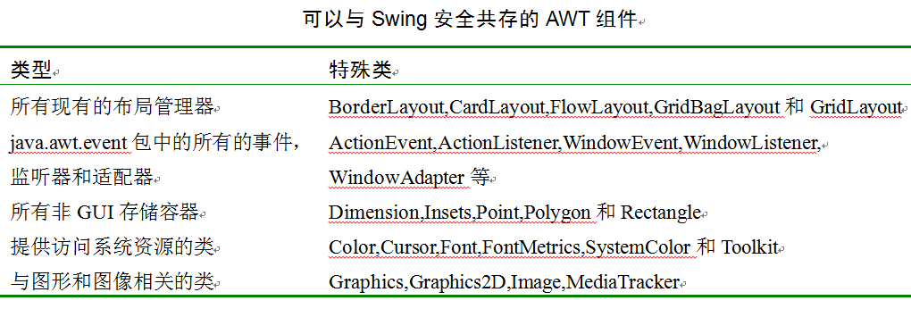
6.8 从AWT到Swing的转换
AWT类可分成两部分：
一部分可以安全地混合入Swing类：

Slide 104
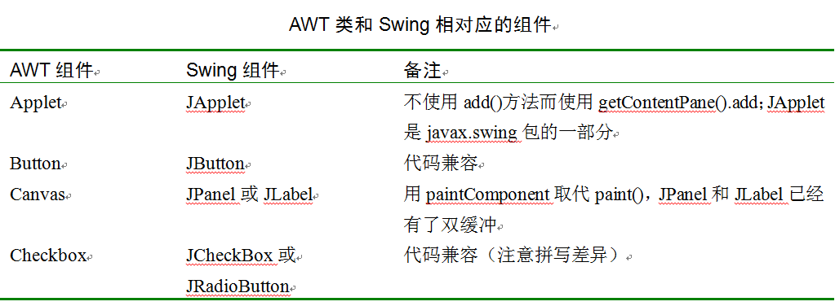
6.8 从AWT到Swing的转换
AWT类可分成两部分：
另一部分要用Swing的等价类对其进行替换：

Slide 105
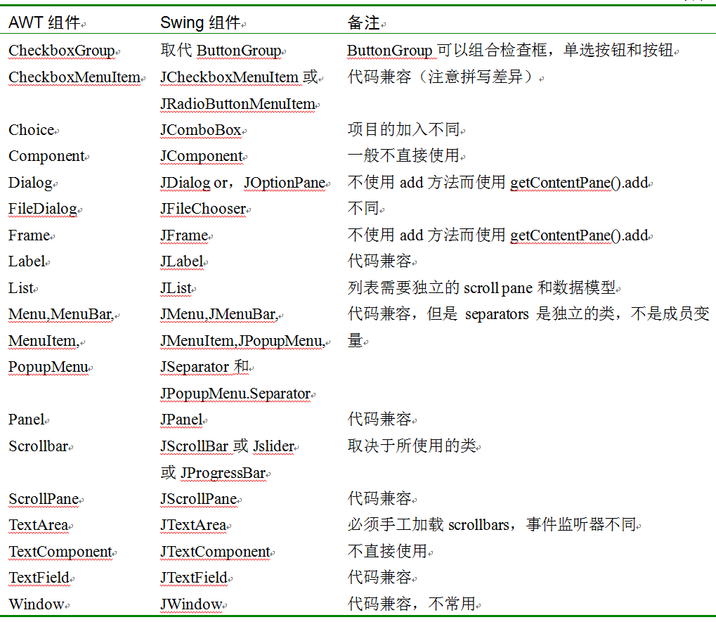
6.8 从AWT到Swing的转换

Slide 106
6.8 从AWT到Swing的转换
将基于AWT的程序转换成基于Swing的程序一般遵循以下步骤：
（1）将源代码备份后删除所有的类文件。
（2）删除java.awt.*、java.applet.*或java.applet.Applet，删除import java.awt.event.*，然后加上import javax.swing.*。
（3）将AWT GUI组件转换成相应的Swing组件。通常，要在类名前加上字母J。
（4）将List替换成JList，并与model和scroll pane关联起来。
（5）将TextArea替换成JTextArea，并与scroll pane关联起来；将所有的TextListener用DocumentListener替换

Slide 107
6.8 从AWT到Swing的转换
将基于AWT的程序转换成基于Swing的程序一般遵循以下步骤：
（6）必须将定制绘图或扩展Canvas的类转换成JPanel。
（7）对于JFrame、JDialog和JApplet，须将如下代码：
setLayout(manager);add(component)
替换成
getContentPane().setLayout(manager);
getContentPane().add(component)
（8）依据需要，逐个导入和Swing安全共存的特殊的AWT类。

Slide 108
本章小结
熟悉Java的图形用户界面基本构件类、它们的层次关系及使用方法。包括：Windows，Frame，Menubar，Menu，MenuItem，Button，Label，TextField，Textarea，List，Font，Color，Graphics，Convas等；
掌握如何进行布局设计，3种基本布局：FlowLayout，GridLayout，BorderLayout，仅用这3种基本布局也能设计出很专业的图形界面；
掌握事件驱动原理，使这些构件领会编程的意图，有哪些事件类，该类有哪些获取事件特征的方法，有哪些构件能够产生该事件，哪种接口监听这个事件，监听到事件后交给哪些方法处理。

